Slide 1
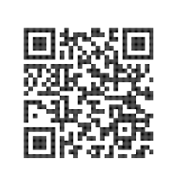
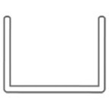
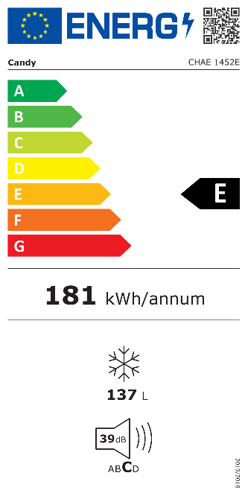
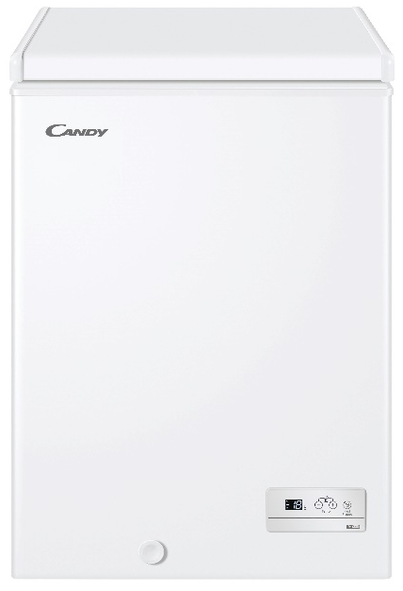

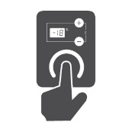



CHAE 1452E
Truhlicový mrazák
Statické chlazení, elektronické ovládání, 1 drátěný koš, 4 hvězdičky, Rychlé mrazení, displej
Parametry odpovídají Nařízení v přenesené pravomoci: (EU) 2019/2016
Více informací o výrobku naleznete pod tímto QR kódem:
Hlavní vlastnosti (Nařízení v přenesené pravomoci: (EU) 2019/2016)
Třída energetické účinnosti E
Celkový čistý objem (l) 137
Čistý objem chladničky/ mrazáku (l) -/137
Spotřeba energie za den (kWh/24 hod) 0,495
Roční spotřeba energie (kWh/rok) 181
Mrazicí výkon (kg/24 hod) 8,5
Doba skladování při výpadku proudu (hod) 21
Úroveň emisí hluku šířeného vzduchem (dB(A) re 1 pW) 39
Emisní třída hluku šířeného vzduchem C
Klimatická třída SN - T 10°- 43°C
Hvězdičkové označení ****
Třída energetické účinnosti světla -
Vlastnosti
Statické chlazení
Elektronické ovládání
Digitální displej
Funkce Fast Freeze – Rychlé mrazení
Zablokování tlačítek ovládání
Manuální rozmrazování
Mrazák
1 drátěný koš
Konstrukce
Integrované madlo
Ekologické chladicí médium R600a
1 kompresor
Statické chlazení
Manuální odmrazování
1x drátěný koš
Výkon
mrazáku
4 hvězdičky
Elektronické ovládání
s displejem
Funkce Rychlé mrazení
Logistická data
Kód 37001561
EAN 8059019060743
Barva Bílá
Rozměry výrobku v x š x h (mm) 845 x 695 x 555
Čistá váha výrobku (kg) 27
Rozměry balení v x š x h (mm) 890 x 725 x 575
Hmotnost s obalem (kg) 30,5

